Slide 1
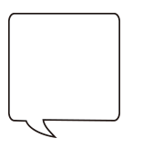
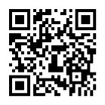
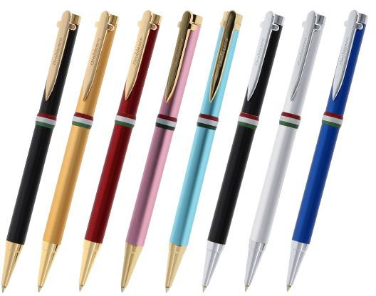
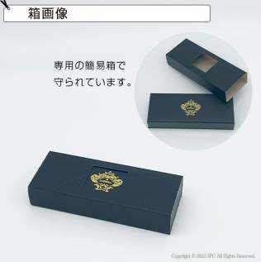
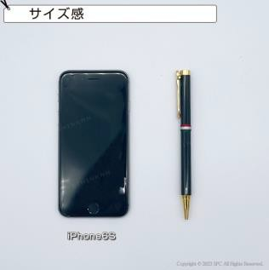
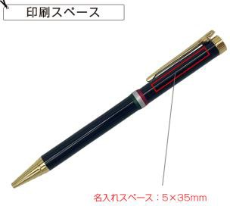
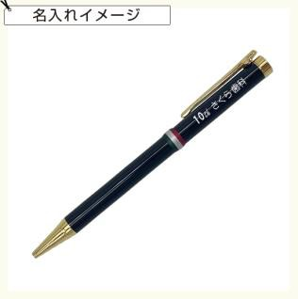
提 案 書 （ 商 品 情 報 ）
(会社名）
TEL：（電話番号）
ラ・スクリヴェリア ボールペン DM953001 | メイドインジャパンの高品質とイタリアの テイストが融合した回転式のボールペンです。
QRコードから商品ページをご覧頂けます
商品ID | DM100359
販売価格 | 5,500円
注文可能数 | 7個～ 単位未満の注文については、お問い合わせください。
セット内容 | ラ・スクリヴェリア ボールペン DM953001×1、保証規定
色 | ブラックＧＴ、ゴールドＧＴ、レッドＧＴ、ピンクＧＴ、ターコイズＧＴ、ブラックＣＴ、シルバーＣＴ、ブルーＣＴ／色指定可
サイズ | 本体：軸径10mm×137mm、化粧箱：170×64×30mm、重量：25g
生産国 | 日本製
材質 | アルミニウム（アルマイト加工）
パッケージ | 化粧箱入
名入れ | ※名入れ代は別途頂戴いたします ※印刷方法：パッド印刷 ※名入れ箇所：本体 ※名入れスペース：5×35mm
在庫は流動的で、価格は暫定値です。決定前に必ず在庫確認と正式なお見積りをご依頼ください。

